Slide 1
ПРОЕКТ: «Оздоровление рабочих коллективов»
Антонова О.В.
Заведующая взрослой поликлиники
АУ ХМАО-Югры «Советская районная больница»
Врач – терапевт, кардиолог
г. Советский
2023 г.

Slide 2
Задачи:
1. Организовать взаимодействие с трудовыми коллективами путем подписания соглашения о сотрудничестве.
2. Определить порядок взаимодействия в нерабочее для пациентов время.
3. Организовать прохождение всех профилактических мероприятий на базе дневного стационара в вечернее время.
4. Построение схемы информированности работающих граждан о данной возможности.
Цель: ранняя диагностика факторов риска хронических неинфекционных заболеваний, ранняя диагностика сердечно - сосудистых заболеваний и онкологии у трудоспособных граждан с высокой занятостью на рабочем месте.

Slide 3
Этапы реализации проекта: 1. Проект «Оздоровление работников муниципальных образовательных учреждений в условиях социального партнерства» 2016-2018 гг. Свыше 300 педагогов прошли оздоровительные мероприятия в каникулярный период. 2. Проект «Оздоровление рабочих коллективов». Реализуется с января 2023 года. Включены работодатели производственной сферы. Свыше 100 человек участников на текущий момент.
Суть:
Комплексный подход в наблюдении, выявлении факторов риска и хронических неинфекционных заболеваний рабочих коллективов. Ежегодное обследование в рамках профилактических осмотров населения работников в вечернее время на базе дневного стационара, с дальнейшим лечением и оздоровлением.

Slide 4
Результаты проекта:
80% пациентов, прошедших оздоровительные мероприятия поставлены на диспансерный учет в поликлинику
Свыше 18 % проконсультированы по выявленным факторам риска развития заболеваний
Повышение удовлетворенности пациентов медицинской помощью по результатам входного и итогового анкетирования
Повышение первичной выявляемости заболеваний у трудоспособного возраста

Slide 5
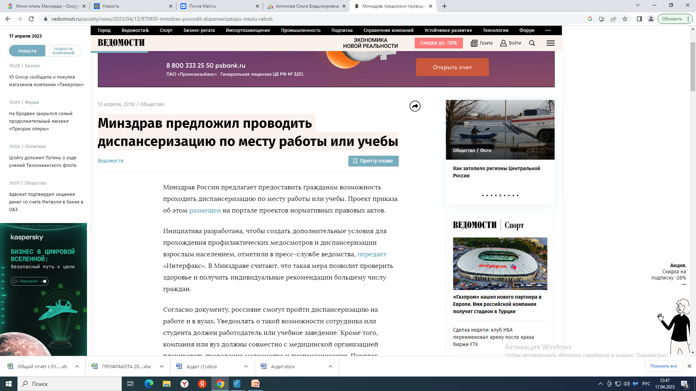
Перспективы развития Проекта
13 апреля 2023 года МЗ РФ предлагает новую форму профилактических мероприятий- на месте работы или учебы.
Мой проект заблаговременно начал рассматривать главным условием прохождения профмероприятий – удобство пациента!

Slide 6
Благодарю!

Slide 7
Риски!
Подъем заболеваемости ОРВИ
Увеличение госзадания
Человеческий фактор
Внешние причины

